Slide 1
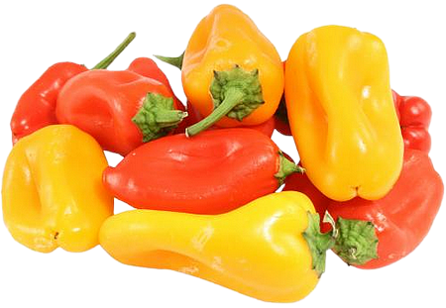
Удивительный перец

Slide 2
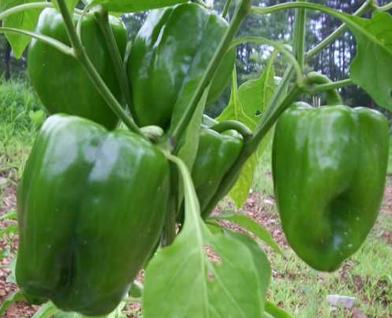
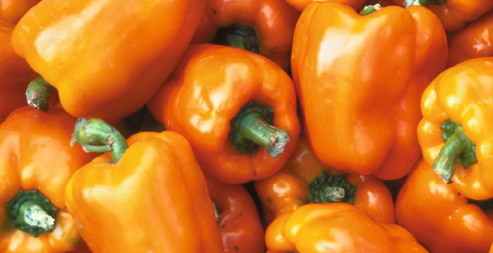
Ну-ка, господа и дамы, нашу слушайте рекламу!
Это что за богатырь
Раздался и ввысь, и вширь!?
Присмотритесь в полной мере.
Это же болгарский перец!

Slide 3
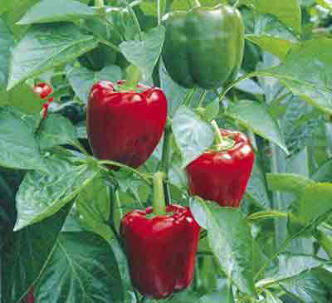
Нет полезней перца для ума и сердца!
Это всё в одном «лице»:
Кладезь витамина С,
Ну, а также Р, В, А
Вы найдёте в нем всегда,
И, конечно, минералы
Тоже есть в нём и немало:
Фосфор, сера, магний, калий…
Всю таблицу в нём собрали!

Slide 4
Состав болгарского перца: (на 100 г ) Вода – 90 г; Белки – 1.2 г; Жиры– 0.3 г; Углеводы – 5 г Пищевые волокна (клетчатка) – 3.5 г
Витамины :
Витамин А (бета-каротин) – 535 мкг
Витамин В1 (тиамин) – 0.05 мг
Витамин В2 (рибофлавин) – 0.04 мг
Ниацин (витамин В3 или витамин РР) – 0.53 мг
Витамин В5 (пантотеновая кислота) – 0.23 мг
Витамин В6 (пиридоксин) – 0.27 мг
Фолиевая кислота (витамин В9) – 18 мкг
Витамин С (аскорбиновая кислота) – 100- 200 мг
Витамин Е (токоферол) – 2.5 мг
Витамин К (филлохинон) – 14 мкг
Биотин (витамин H) – 3 мкг
Витамин P (флавоноиды) – 500 мг
Минералы :
Калий – 150-215 мг
Кальций – 11 мг
Магний – 12 мг
Натрий – 3 мг
Сера – 21 мкг
Фосфор – 16-24 мг
Хлор – 19 мг
Железо – 0.75 мг
Йод – 2.3 мкг
Марганец – 0.1 мг
Медь – 71 мкг
Молибден – 5 мкг
Цинк – 0.18 мг
Фтор – 20 мкг
Калорийность : в 100 г содержится от 20 до 29,5 ккал.

Slide 5
Польза перца:
Способствует нормальному росту детей.
Снижает риск инфаркта и инсульта.
Укрепляет сердечную мышцу.
Способствует нормальной работе нервной системы.
Незаменим при упадке сил, депрессии, бессоннице.

Slide 6
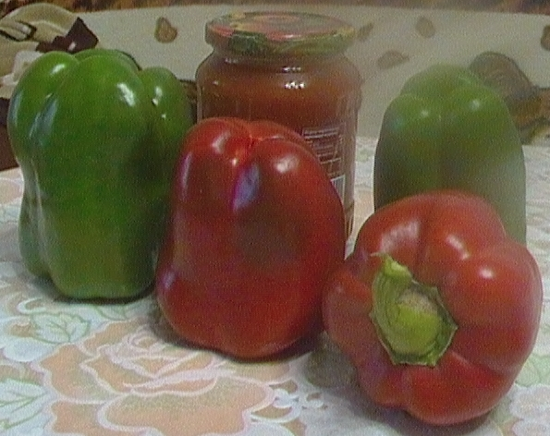
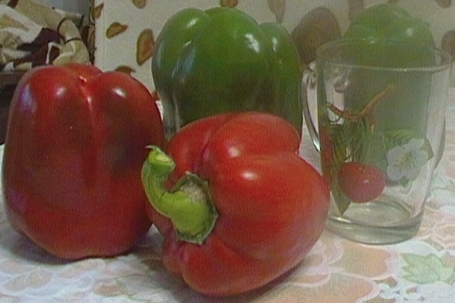
Мы вам расскажем и даже покажем все достижения лучшие наши!
Нынче богатый созрел урожай,
Только снимать его успевай!
Это ни дыня, ни свёкла, и не груша
Это же перец сорта «Толстушка»!

Slide 7
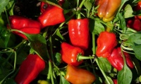
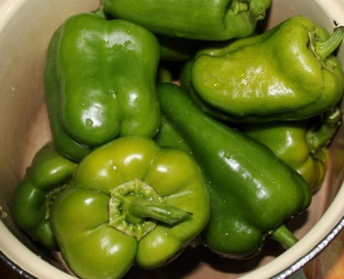
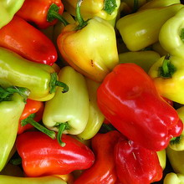
Этих «Толстушек» мы столько собрали, что удивились, когда подсчитали!
Мы с одного небольшого куста
Перцев собрали примерно полста!
И, соответственно, с целой теплицы
Столько бадеек, что и не приснится!

Slide 8
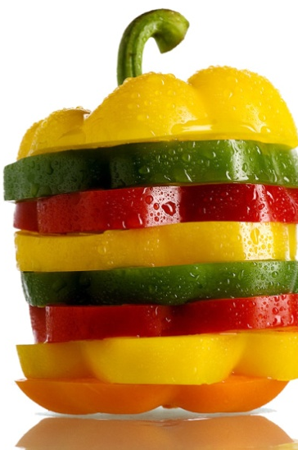
Мы вам расскажем, господа, Ещё и о других сортах!
Ах, ну каких здесь сортов только нет:
«Кубик», «Виктория» и «Пересвет»,
«Жёлтый букет», «Богатырь», «Прометей»,
«Чудо», «Париж», «Кардинал» и «Антей»,
«Ночка», «Атлантик», «Подарок Молдовы»…
Кучу сортов мы назвать вам готовы.

Slide 9
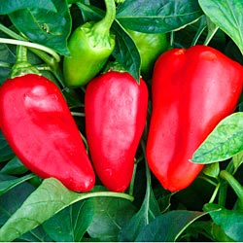
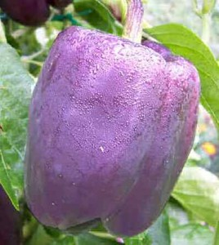
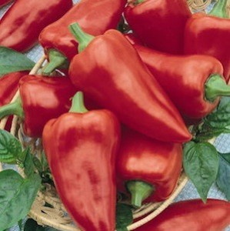
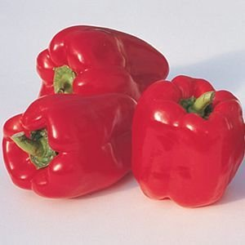
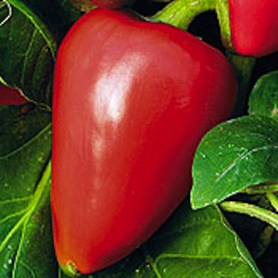
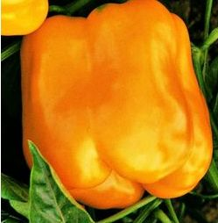
Разнообразны как всегда все эти чудные сорта!
«Здоровье» «Кардинал» «Богатырь»
«Париж» «Виктория» «Чудо»

Slide 10
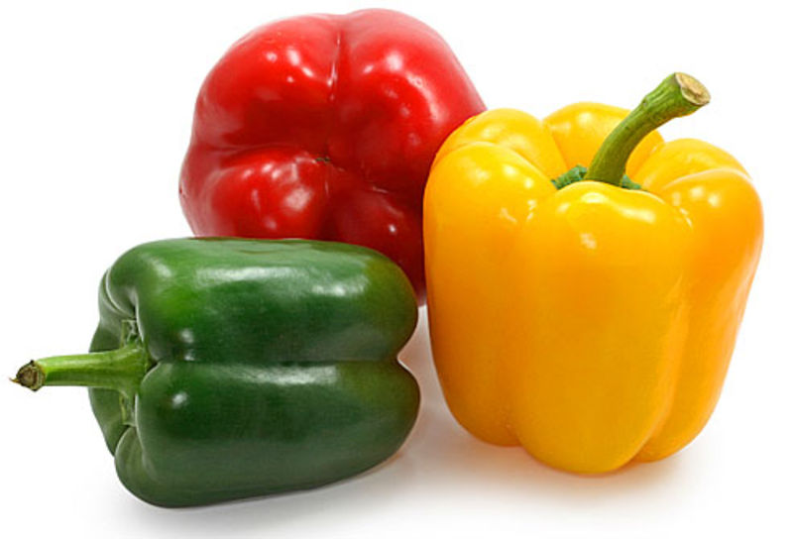
И собрали все сорта Светофорные цвета!

Slide 11
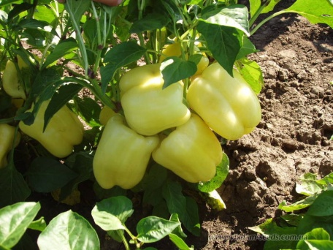
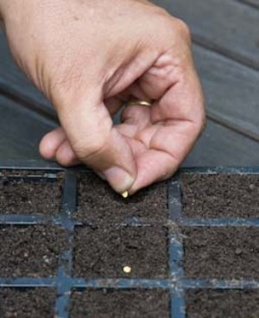
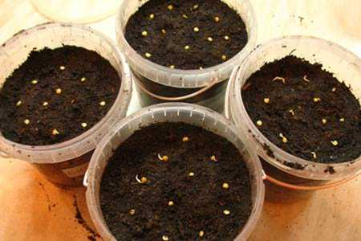
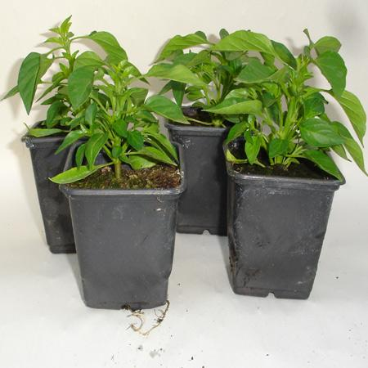
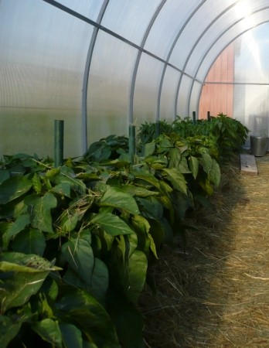
Ну, а здесь, на слайде этом агротехники секреты:
Агротехника проста:
Только лишь февраль настал,
Замаячила весна -
Посадите семена,
В купленный специально грунт,
Ну и пусть себе растут!
А когда пора придёт,
Их в теплицу в свой черёд,
Поливать не забывать,
Днём теплицу открывать,
Подкормить немного грунт,
Ну и пусть себе растут!

Slide 12
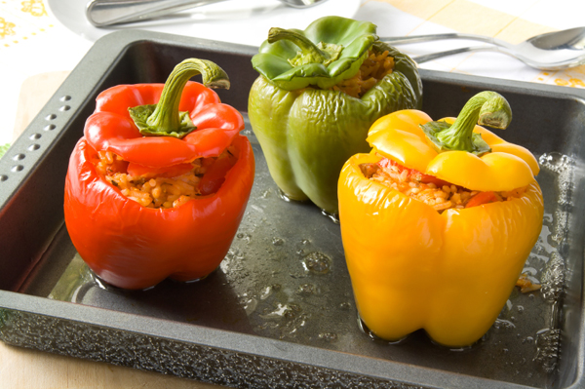
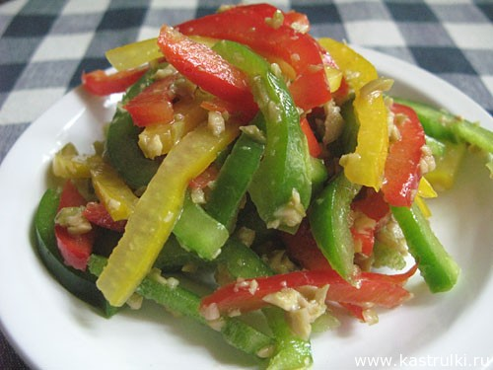
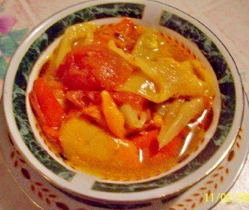
Ну, а теперь самый главный момент: Выйдет из перца прекрасный обед!
В борщ и жаркое перчинку добавить,
Лечо сготовить, салат заварганить,
Можно сырым этот перец сжевать,
Ну и, конечно, зафаршировать.
Будут довольны домашние все.
Вот это перец, во всей красе!

Slide 13
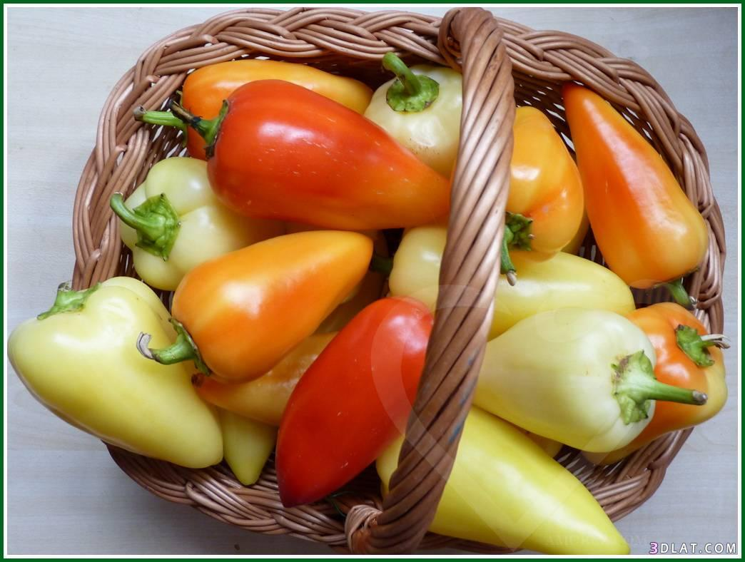
Кушайте перец в огромных количествах,
Это его овощное величество!

